Slide 1
Writer modul

Slide 2
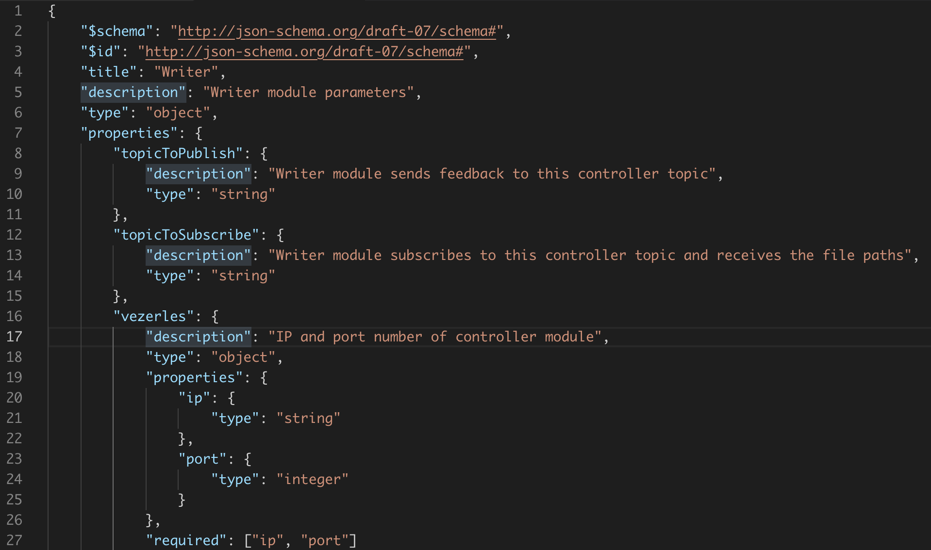
Konfig fájl módosítások
Modul paraméterek formátumának standardizálása
Webes megjelenítés megkönnyítéséhez – JSON schema

Slide 3
Új irányok
Hibás, hiányzó adatok metaadatainak vizsgálata
Classification, unsupervised machine learning

